Slide 2
Morse Code Translation
Выполнил Меркучев Иван
IT-Cube г. Белая Холуница

Slide 3
Идея
Идея игры заключается в том, чтобы игрок переводил слова в азбуку морзе и из азбуки морзе обратно в слова.

Slide 4
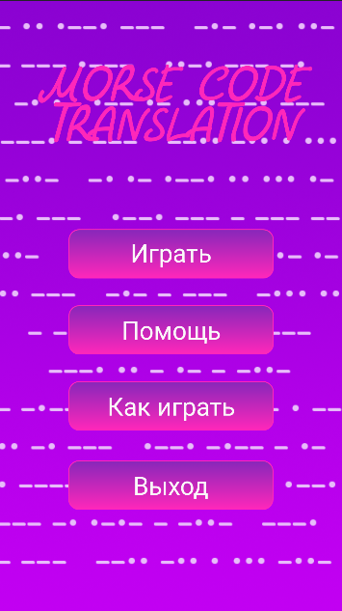
При запуске программы нас встречает такое окно с кнопками “Играть”, “Помощь”, “Как играть”, “Выход”

Slide 5
При нажатии кнопки “Помощь” открывается окно с азбукой морзе.

Slide 6
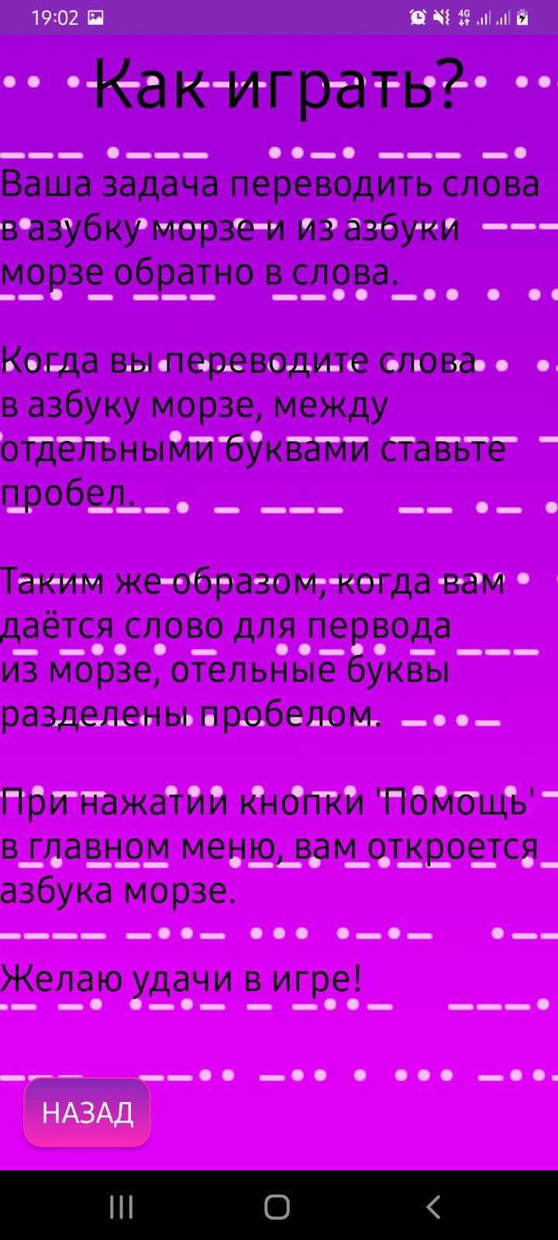
При нажатии кнопки “Как играть” открывается окно с правилами игры.

Slide 7
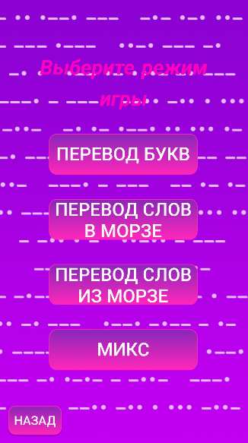
При нажатии кнопки “Играть” мы попадаем в окно выбора режима игры.

Slide 8
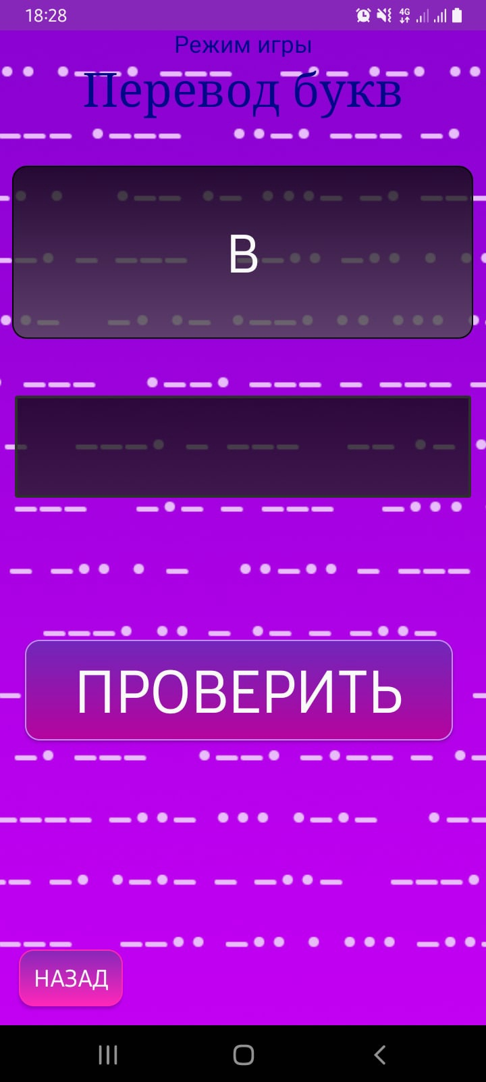
Игровой интерфейс состоит из текстового поля, где написан режим игры, текстового поля, где написано слово, которое нужно перевести, поля ввода и кнопки проверить, также имеется кнопка возвращения назад.

Slide 9
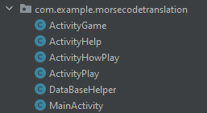
Используется 6 классов java, 5 классов активностей и 1 класс для работы с бд.

Slide 10
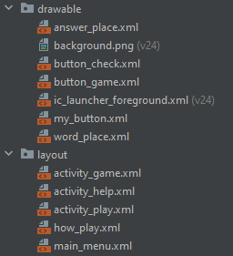
Также в проекте я использовал 6 файлов drawable, и 5 разметок для каждой активности.

Slide 11
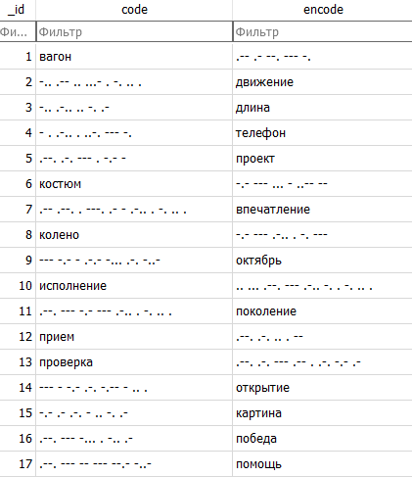
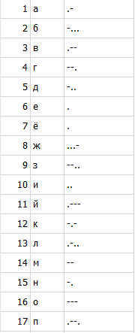
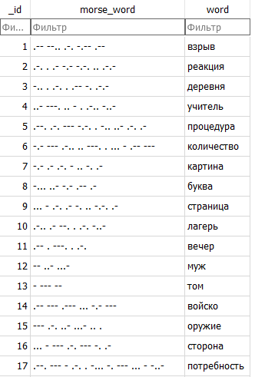
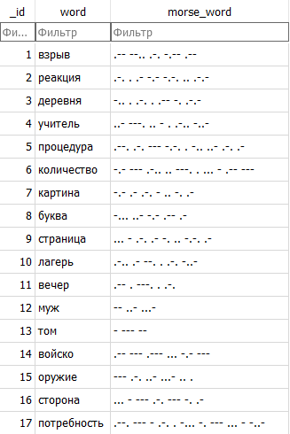
Все слова хранятся в базе данных.
Перевод букв и цифр - 43 значения.
Перевод в морзе или из морзе 838 значений.
Микс - 820 значений.

Slide 12
Спасибо за внимание

